Slide 1
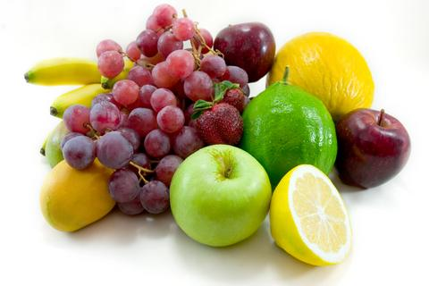

Wiemy co jemy na II śniadanie?
Mgr inż. Magdalena Rosińska

Slide 2

Po co nam II śniadanie?
Po 2-3 godzinach od śniadania nasza energia spada i potrzebujemy kolejnego zastrzyku paliwa, jakim powinno być pełnowartościowe drugie śniadanie!
Ta energia jest niezbędna nie tylko do nauki, ale i zabawy! ☺

Slide 3
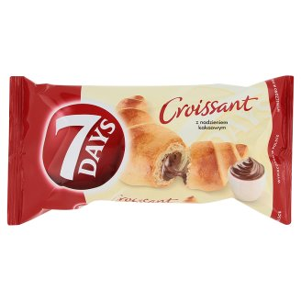
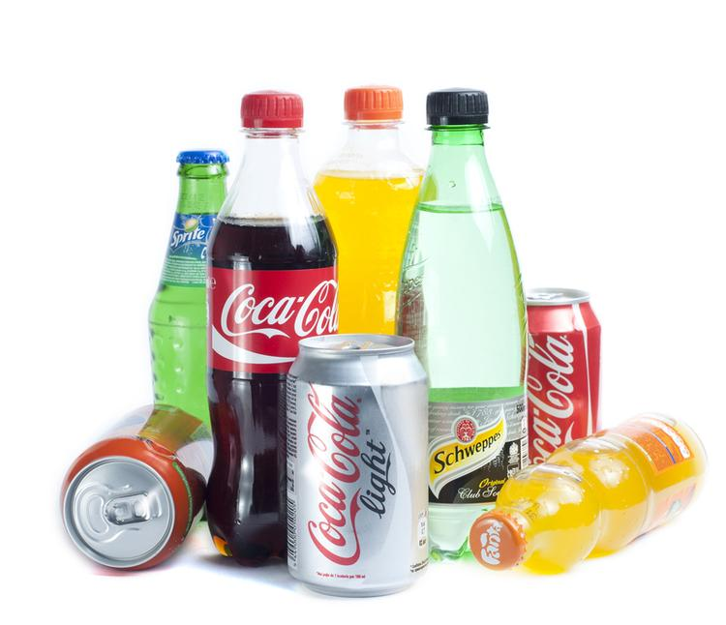
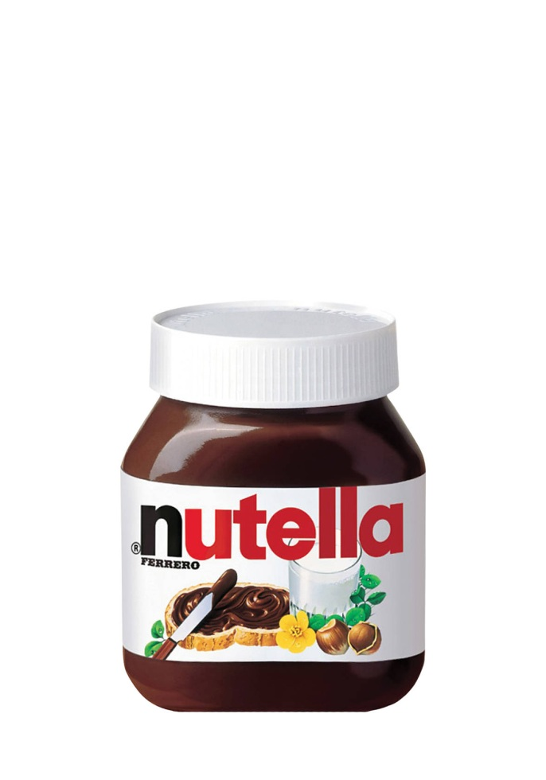
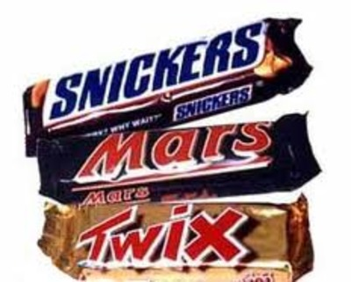
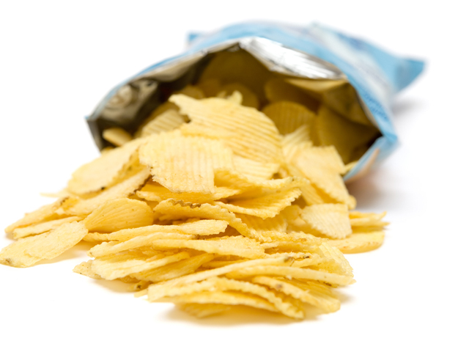
Czego NIE jedzmy?

Slide 4
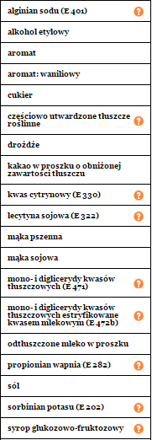
Rogaliki 7 Day s
Rogaliki 7 Day s zawierają mnóstwo niezdrowych dodatków np. kwas cytrynowy- otrzymywany podczas fermentacji pleśni!
Chcemy jeść takie rzeczy? NIE!!!

Slide 5
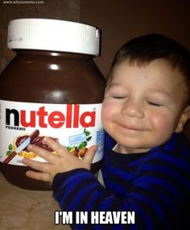
Nutella
Skład Nutelli to: cukier, olej roślinny, orzechy laskowe (13%), odtłuszczona kakao (7,4%), odtłuszczone mleko w proszku (5%), laktoza, serwatka w proszku, emulgator: lecytyna sojowa, aromat
Nie ma tu czekolady!!!

Slide 6
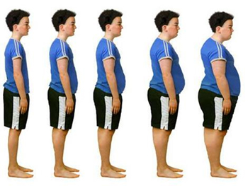
Nutella
Nutella to prawie sam cukier! Nadmiar cukru może sprzyjać nadwadze i otyłości!

Slide 7

Batony
W skład batonów wchodzi cukier i różne rodzaje tłuszczów: palmowy, mleczny, kakaowy itp. Sprzyja to nadwadze a poza tym powoduje, że zyskujemy energię (nasze paliwo) tylko na krótki czas! Potem nasze paliwo się wyczerpuje a my słabniemy.

Slide 8
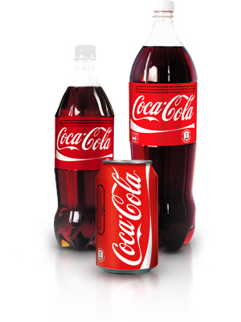
Słodkie napoje
Skład? Cukier! woda i karmel amoniakalno- siarczynowy, który może zawierać toksyczne związki! Bleeee!

Slide 9
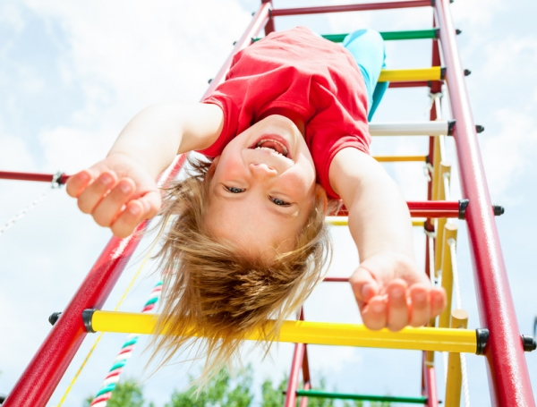
Wniosek?
Chcemy mieć dużo siły i energii- nie jemy batonów czy nutelli i nie pijemy słodkich napojów!

Slide 10
Co jeść?

Slide 11
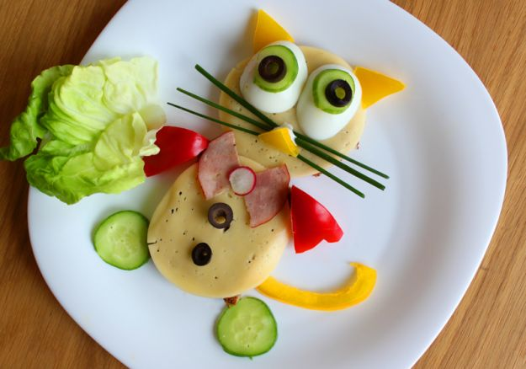
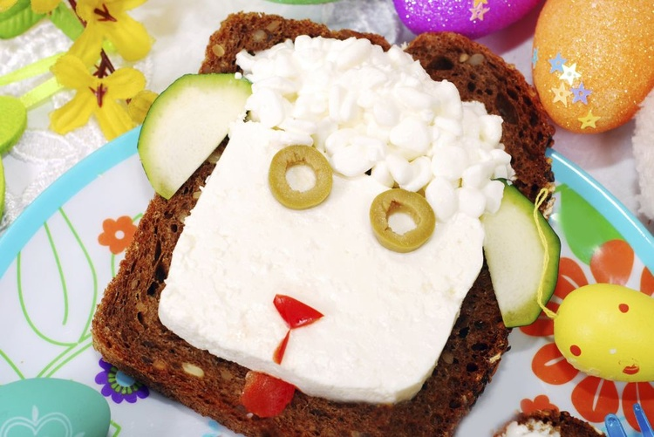
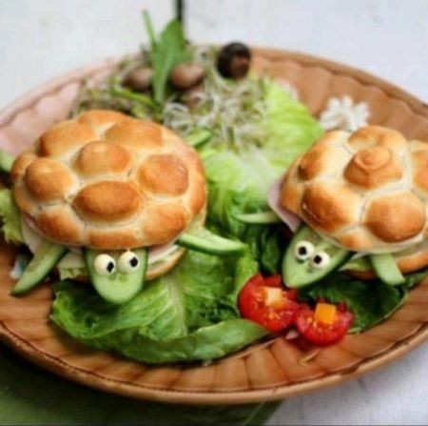
Kanapki nie muszą być nudne!
Bawmy się robiąc wesołe kanapki! ☺

Slide 12
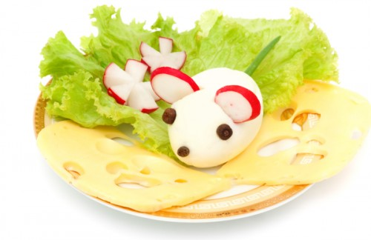
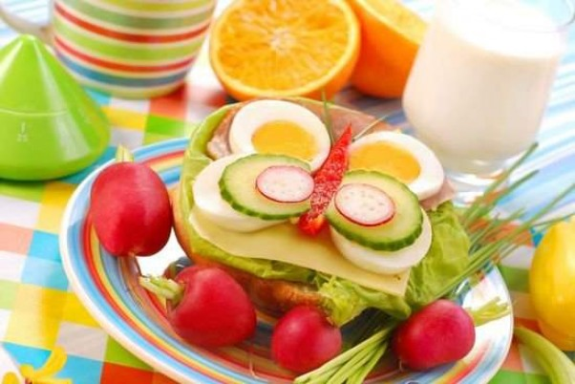
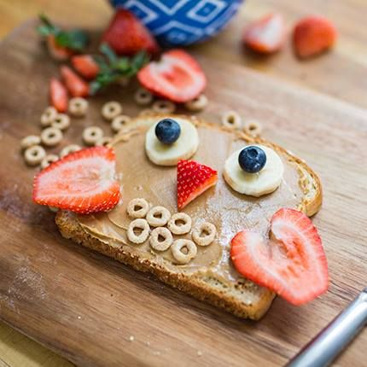
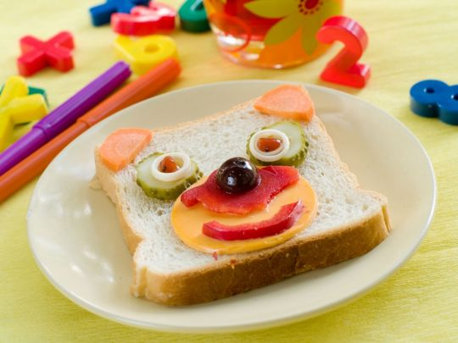

Slide 13
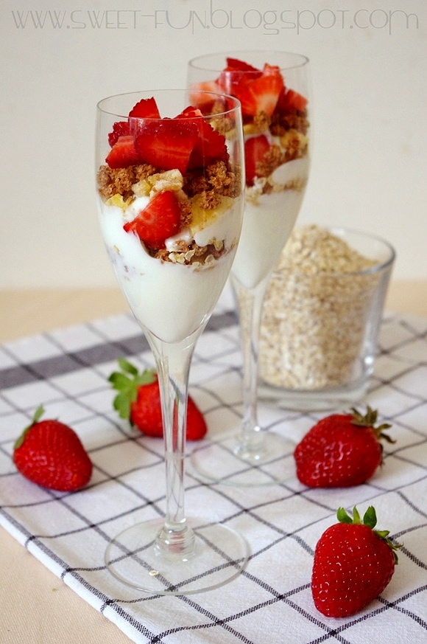
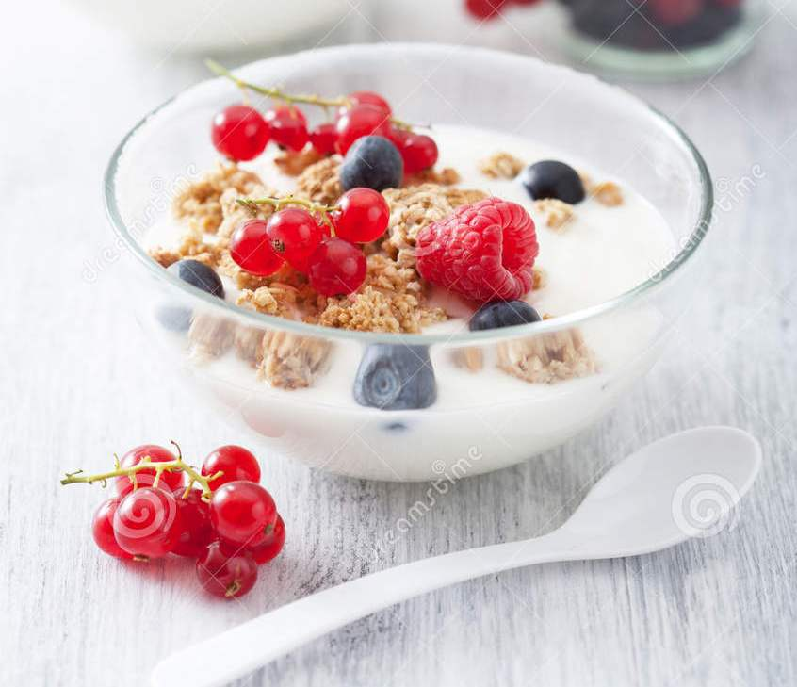
Domowe musli
Weź co lubisz- owoce świeże lub suszone? Orzechy? Pestki lub nasiona? Płatki? Kawałki czekolady? Migdały? Pistacje? Zmieszaj z jogurtem naturalnym! Pycha!

Slide 14
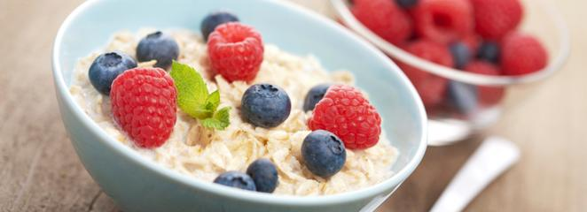
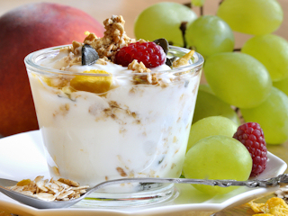
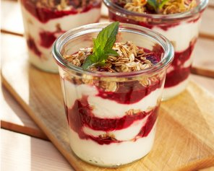

Slide 15
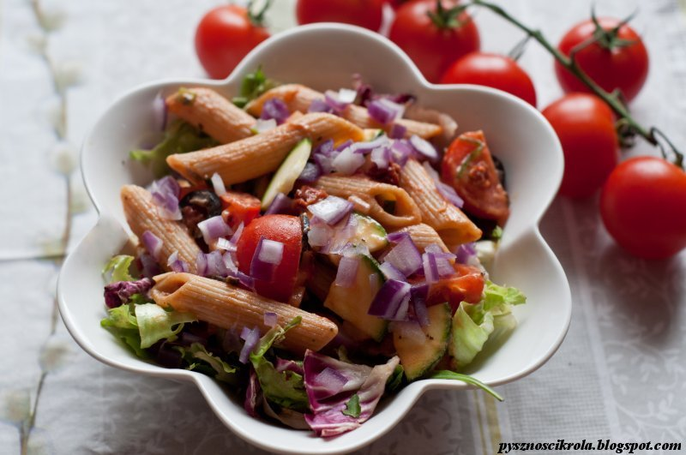
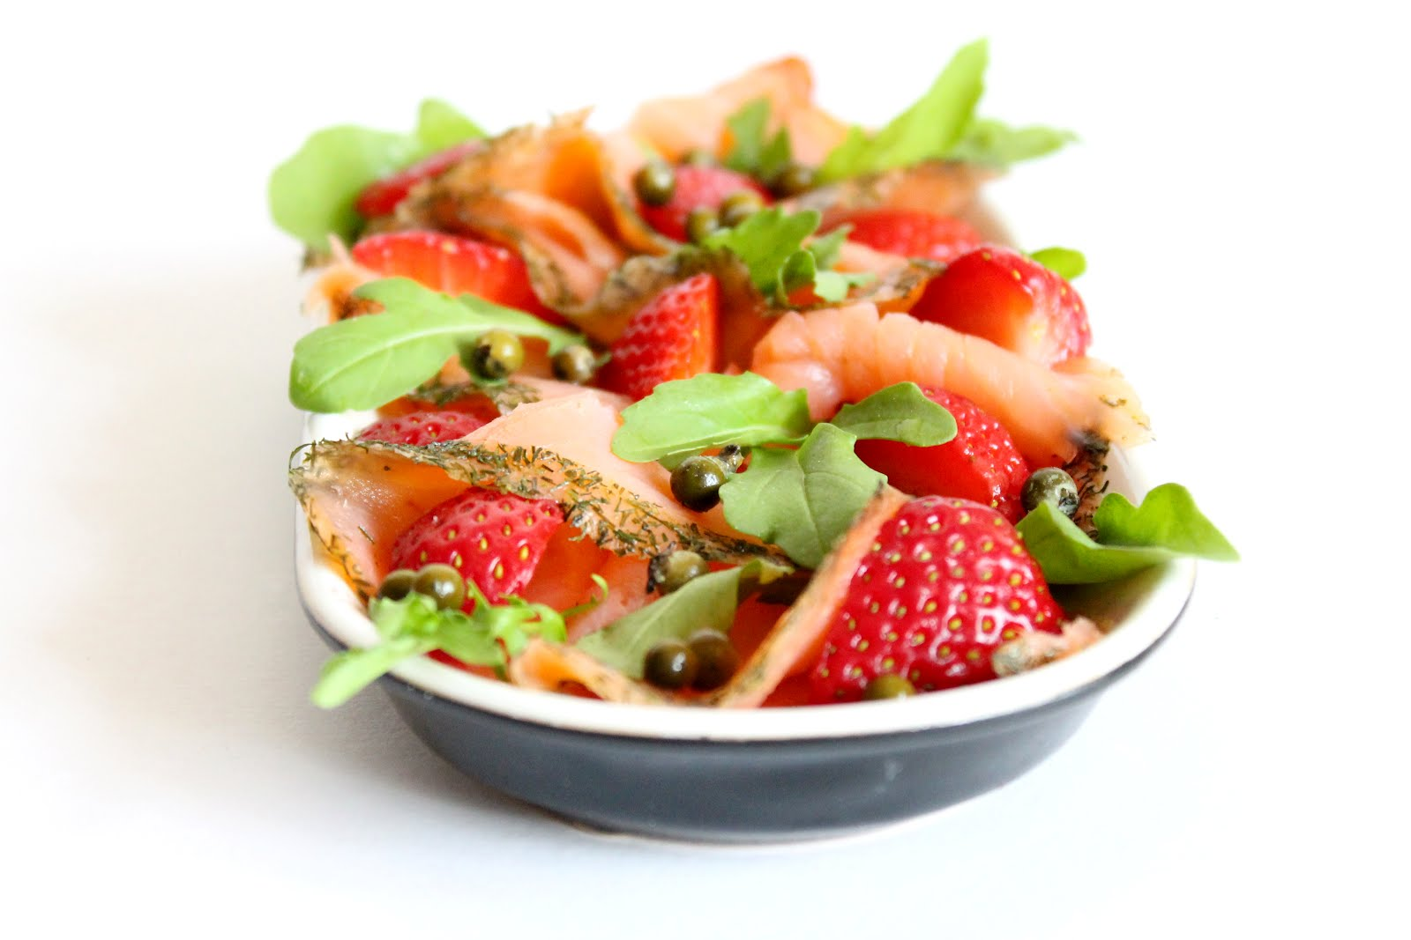
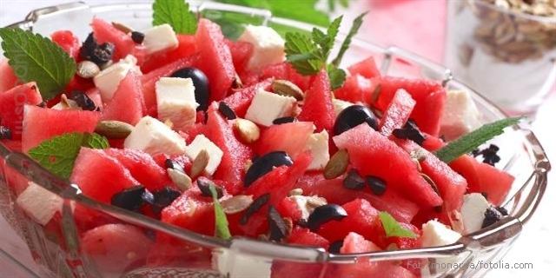
Skomponuj swoją sałatkę

Slide 16
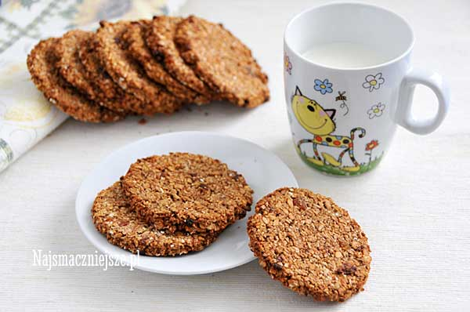
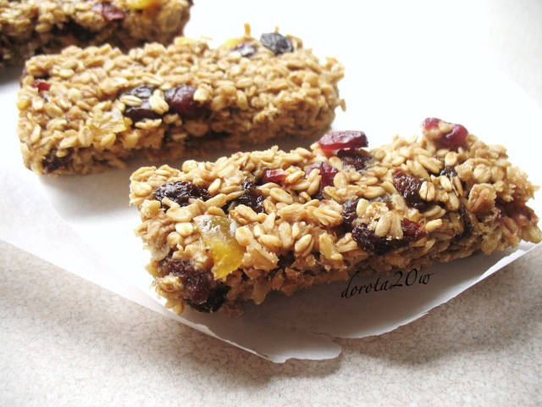
Własne wypieki?
Ciasteczka owsiane? Baton musli ☺

Slide 17
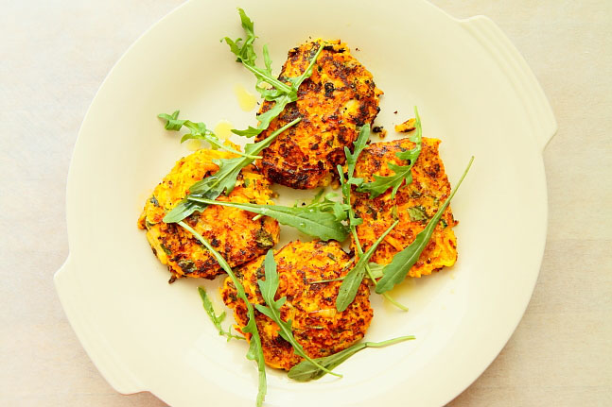
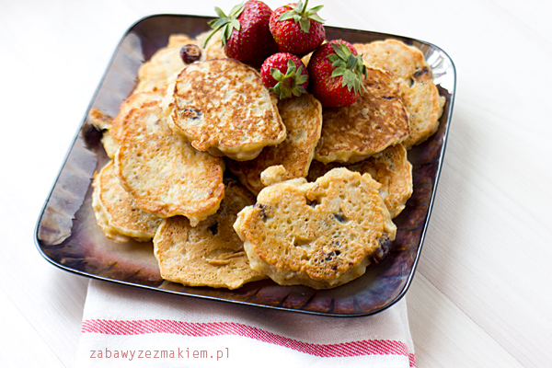
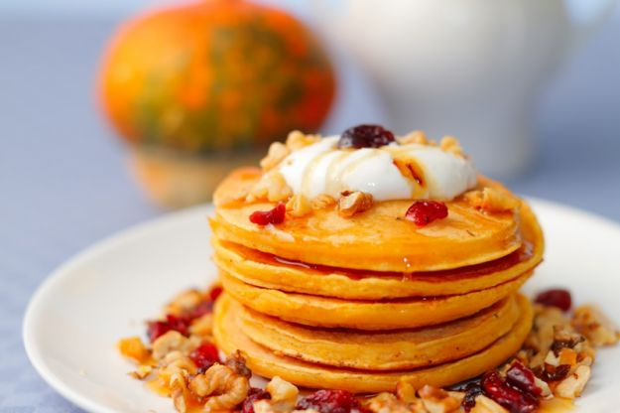
Placki
placki owsiane
placki jaglane
placki warzywne z np. marchewki, dyni czy cukinii
racuchy z jabłkami

Slide 18
Smacznego!

